Slide 1
Programación evolutiva
El problema de balanceo de líneas de montaje

Slide 2
1.
4.
Panteamiento del problema SALPB-2
Generación de una población inicial
2.
DATOS DEL ALGORITMO genÉTICO
5.
Selección, recombinación y reproducción
3.
Función de evaluación
6.
RESULTADOS Y CONCLUSIóN

Slide 3
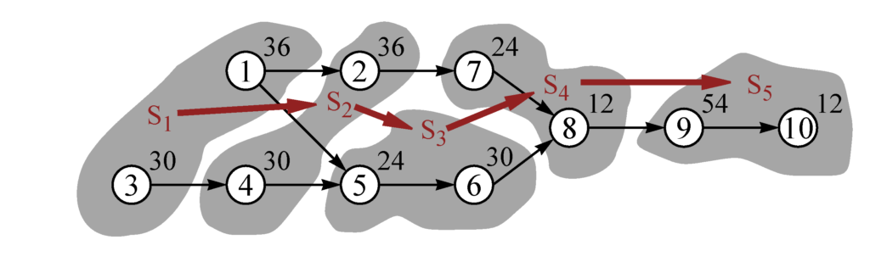
1. PLANTEAMIENTO DEL PROBLEMA SALPB-2
n tareas con su tiempo de procesamiento
Una lista de relaciones de precedencia entre ellas
Asignar las tareas a m estaciones para minimizar el tiempo de ciclo c : tiempo total más largo asignado a una estación
n = 10, m = 5, c = 54 + 12 = 66
Precedencia : 1<2, 2<7, 7<8, 8<9, 9<10, 3<4, 4<5, 1<5, 5<6, 6<8
Título del proyecto

Slide 4
2. Datos DEL ALGORITMO GENÉTICO
Codificación posicional de una solución [0,0,1,2,1,2]
Espacio de búsqueda: C(n,m)
Relaciones de precedencia : matriz n x n
Restricciones :
las tareas precedentes deben asignarse a una estación igual o anterior a la de la tarea siguiente
los m grupos dados, y solo esos, aparecen en la solución
Título del proyecto

Slide 5
3. Función DE Evaluación
Término de tiempo de ciclo: precisamente lo que buscamos minimizar
Término de dispersión: favorecer la diversidad de individuos válidos
Término de penalización: discriminar razonablemente entre individuos válidos e inválidos
Compromiso entre elitismo y diversidad
Título del proyecto

Slide 6
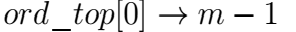
4. Generación de una población inicial
Generación completamente aleatoria: muy pocas soluciones válidas
Generación basada en un orden topológico
1. Primera tarea:
2. Siguientes tareas:
Limitación ! Sobrecarga de la estación m = 0 provoca una convergencia prematura del algoritmo
Título del proyecto

Slide 7
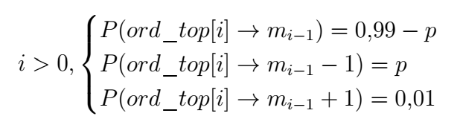
4. Generación de una población inicial
Uniformización de la distribución de estaciones mediante una Cadena de Markov:
¿Cómo calcular la p fija adecuada para cada grafo?
Para cada p∈[0.1,0.5] con paso 0.01, se simulan n cadenas de Márkov y se estima la frecuencia de ocupación de cada posición
Elijimos la p que minimiza el error cuadrático medio respecto a una distribución uniforme
Título del proyecto

Slide 8
5.Selección, recombinación y reproducción
SELECCIÓN
Elitismo : se conserva el mejor individuo tras ordenación simple
Selección por torneo: se elige un solo individuo entre 4 seleccionados al azar
RECOMBINACIÓN
Los hijos remplazan los dos primeros tercios de la población
El último tercio se regenera completamente
Equilibrio entre diversidad y presión selectiva : posibilidad de reproducirse para individuos nuevos
Título del proyecto

Slide 9
5.Selección, recombinación y reproducción
REPRODUCCIÓN
Cruce semi-uniforme: intercambio de k genes aleatorios siguiendo el orden topológico
La k incrementa en cada fase prolongada de estancamiento
4 hijos para cada cruce : más vale variedad dentro de la descendencia que dentro de los individuos que se reproducen
Título del proyecto

Slide 10
5.RESULTADOS Y CONCLUSIóN
Soluciones calculadas exactas o muy cerca a la solución exacta (<5% de error relativo en tiempo de ciclo)
Proporción del espacio de búsqueda explorada extremadamente pequeña : entre 1 y 10⁻⁹ %
¿Qué hemos aprendido con ese proyecto?
cómo resolver un problema de optimización programando desde zero mecanismos inspirados en la evolución de las especies
identificar aspectos clave para mejorar su eficacia : equilibrio diversidad/elitismo
aprovechar al máximo la información relativas a las restricciones para poder modelizarlo de una manera mas sencilla (el orden topológico, la uniformidad de las poblaciones iniciales)
Título del proyecto

